Slide 1
Projet Cristaux Vs Camions {
Projet.py
[ Méthodologie de développement collaboratif ]
< Corentin LEGEAY – Marilyn CHICHERIT – Guillaume CUISINER >
}

Slide 2
Sommaire ; {
01
02
03
Projet.py
Sommaire.css
Le jeu : Cristaux VS Camions
Git
Tests unitaires
04
Qualimétrie
05
Présentation du code
06
Compétition !
}

Slide 3

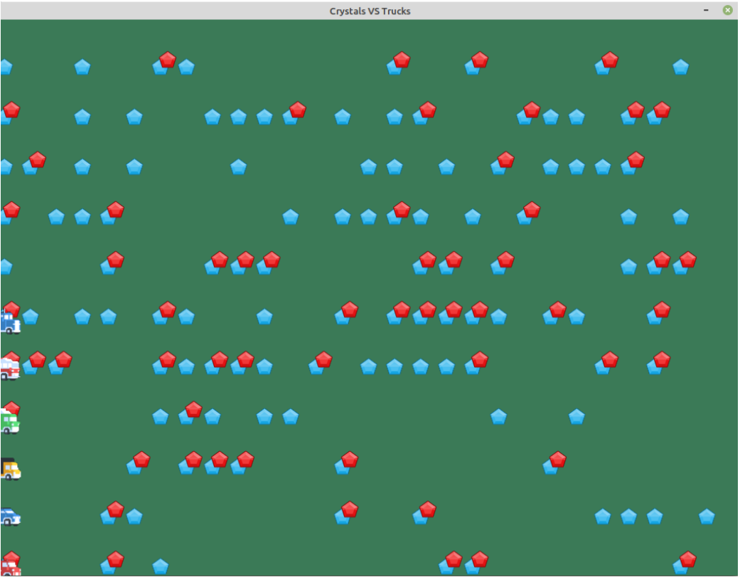
But du jeu ; {
Le_jeu_:_Cristaux_VS_Camions.html
git.css
‘Collecter des cristaux de la manière la plus rapide avec des camions.’
<p
Python 3.10
Github
Tests unitaires
Qualimétrie >
</p>
}

Slide 4

Git ‘un outil formidable’
Le_jeu_:_Cristaux_VS_Camions.html
git.css
Créer par Linus Torvald
Gérer des versions de code
Permettre le travail collaboratif

Slide 5
Git ‘le concept’
Le_jeu_:_Cristaux_VS_Camions.html
git.css
GitHub
Git
Local
Dépôt distant
Gestionnaire de version
Dépôt local
}

Slide 6
Git ‘l’organisation’
Le_jeu_:_Cristaux_VS_Camions.html
git.css
Github (distant)
Fork
crystals-trucks-CLGCMCR
crystals-trucks-CLGCMCR
Pull Request
Pull
Commit + Push
crystals-trucks-CLGCMCR
Pull
Local

Slide 7
Les tests unitaires ; {
Tests_unitaires.html
Qualimetrie.css
Step 0 Créer un fichier → « test_prime.py »
Step 1 Importer unittest
Step 2 Créer une classe : class unittest.TestCase(methodName='runTest’)
Step 3 Écrire les tests
Step 4 Les exécuter : tests nok
Step 5 Ecrire la fonction associée
Step 6 Exécuter les tests : tests ok !
}
Notes:
But : faciliter le développement de petits blocs de code, en testant les cas nominaux et dégradés
Dans notre cas, ils sont automatisés, et à chaque push et pull request sur le dépôt distant (Github) ils sont joués pour vérifier que le code ajouté respect toujours les tests précédemment écrit

Slide 8
Choix des indicateurs de qualité pondérables ; {
Tests_unitaires.html
Qualimetrie.css
Black : Formateur de code Python (respect de la PEP8)
Flake8 : Vérifie le respect de la PEP8
Erreurs de programmation
Complexité cyclomatique
Mise en place : Pre-commit → vérifier en local
Workflow → vérifier lors d’un pull request
E203 : espace avant les ":"
E266 : la surutilisation des # pour les blocs de commentaires
F401 : module importé inutilisé
}
Notes:
check cyclomatic complexity : mesure quantitative du nombre de chemins dans un bout de code, linéairement indépendant

Slide 9
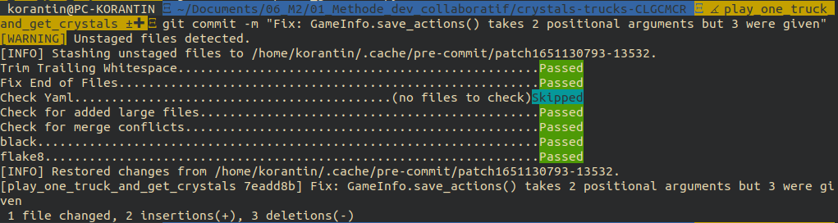
Tests_unitaires.html
Qualimetrie.css
En local ; {
https://github.com/konan5d/crystals-trucks-CLGCMCR/blob/play_one_truck_and_get_crystals/.pre-commit-config.yaml
}
Notes:
check cyclomatic complexity : mesure quantitative du nombre de chemins dans un bout de code, linéairement indépendant

Slide 10
Tests_unitaires.html
Qualimetrie.css
Dépôt Git; {
https://github.com/konan5d/crystals-trucks-CLGCMCR/blob/play_one_truck_and_get_crystals/.github/workflows/python.yml
}
Notes:
check cyclomatic complexity : mesure quantitative du nombre de chemins dans un bout de code, linéairement indépendant

Slide 11
Le code ;
gameinfo.py
Competition.css
Création du fichier de sortie
Lecture des arguments
Enregistrement de la map + autres infos
{main.py <<seed>> <<output_file.txt>>}
read_
initiale_
information()
set_map()
set_
information()
save_actions()
+
test.txt
Init()
Initialisation des données d'entrées
Initialisation des camions

Slide 12
Le code ; {
gameplay.py
Competition.css
https://github.com/konan5d/crystals-trucks-CLGCMCR/blob/play_one_truck_and_get_crystals/sources/gameinfo.py
https://github.com/konan5d/crystals-trucks-CLGCMCR/blob/play_one_truck_and_get_closet_crystals/sources/gameplay.py
https://github.com/konan5d/crystals-trucks-CLGCMCR/blob/play_all_trucks_and_get_crystals/sources/game.py
https://github.com/konan5d/crystals-trucks-CLGCMCR/blob/play_one_truck_and_get_crystals/sources/gameplay.py
}

Slide 13
Démonstration d’une ‘partie’ en direct
Presentation_du_code.html
Competition.css

Slide 14

Merci pour votre attention; {
Merci.html
‘Des questions ?’
}

